Slide 1
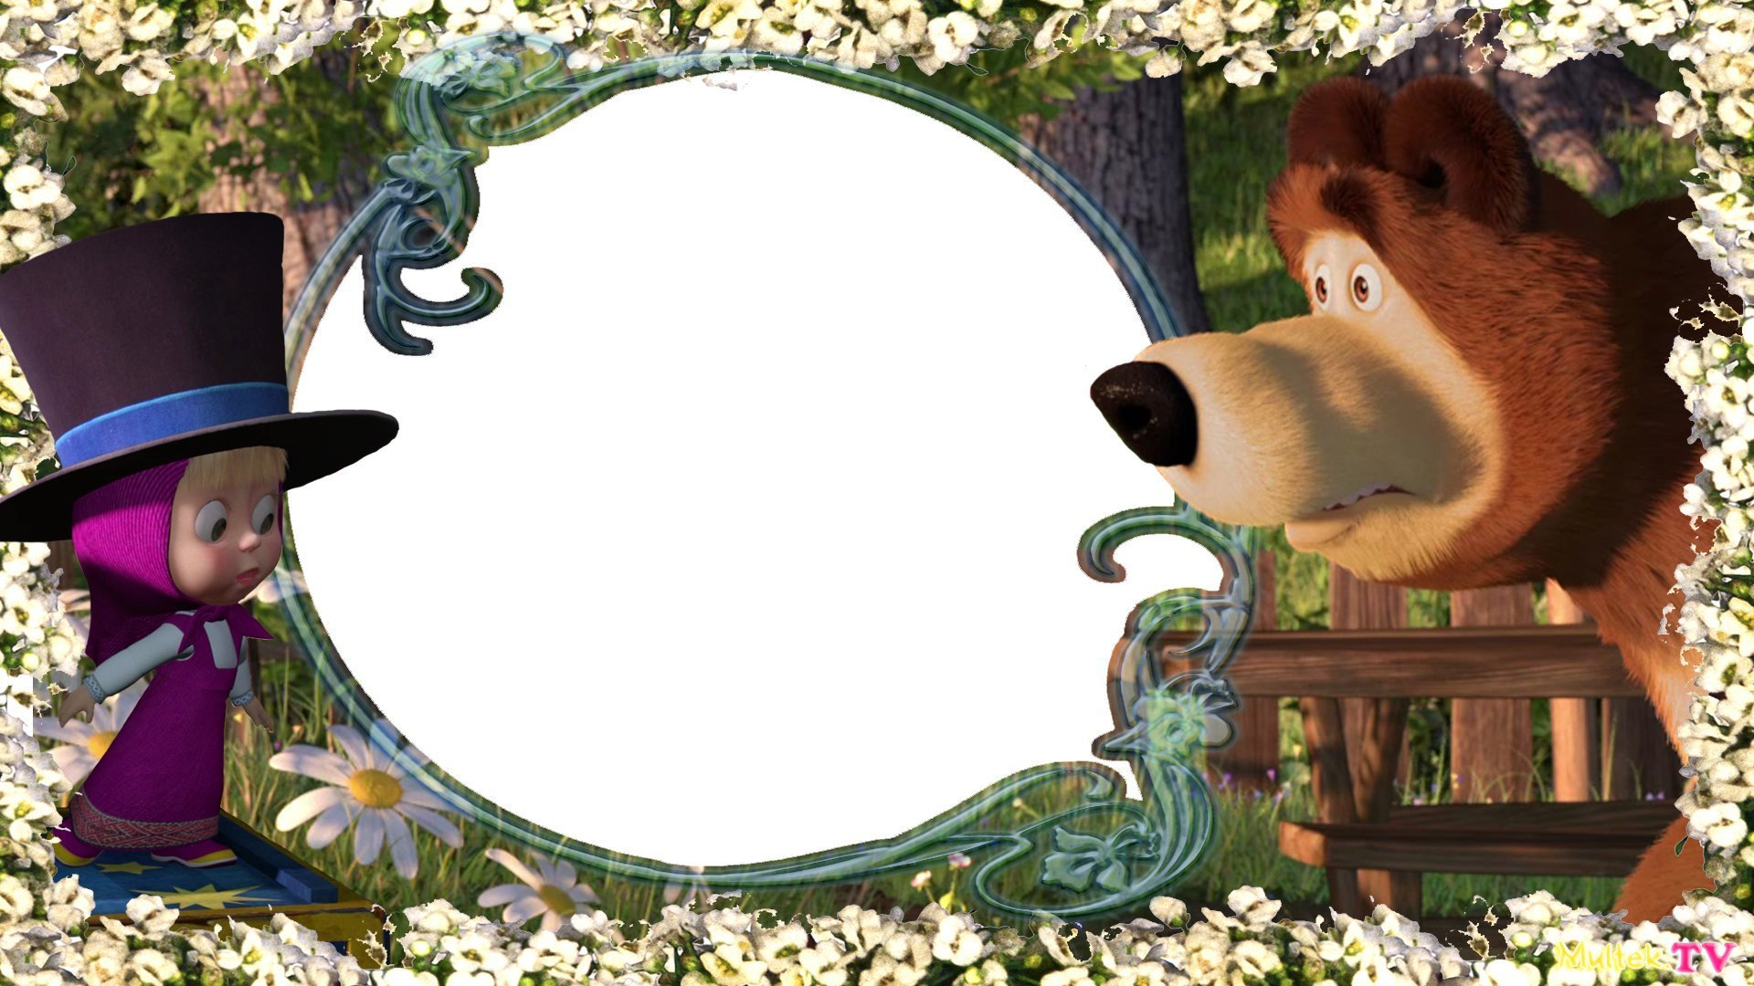
Познавательное
занятие по ФЭМП: «Поможем Мише вернуть Машеньку»
Выполнили :
Селина Е.А
Печникова Н.Н.
Тазовский
2020 год

Slide 2
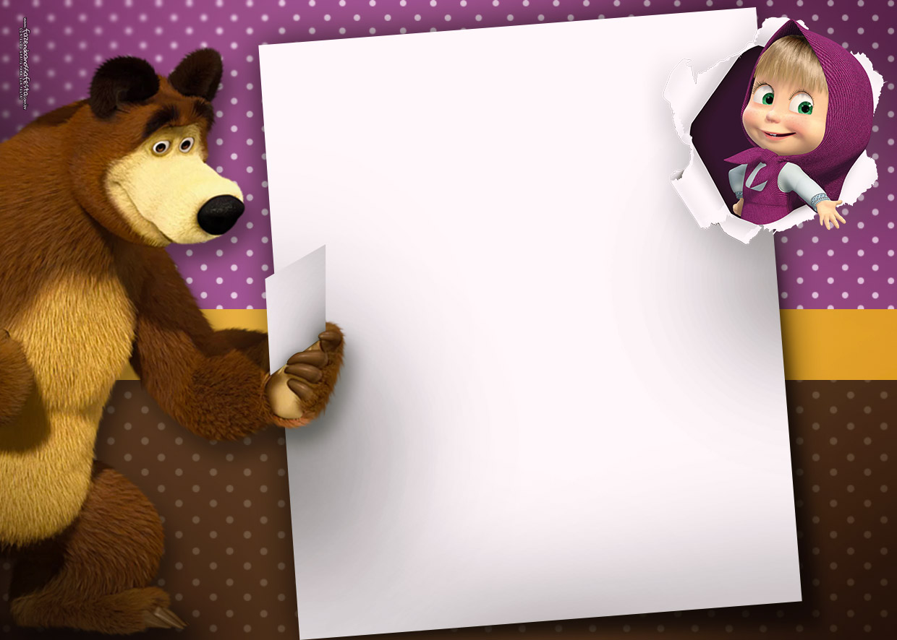
Ребята, Миша получил от Машеньки
письмо. Прочитайте его.
«Мишенька, я играла с твоей волшебной шляпкой и попала в неизвестное мне место.
Помоги, пожалуйста, выбраться отсюда».
Ребята, поможем Мише спасти Машеньку?
(Да!).
Но Машеньку мы сможем найти только выполнив несколько заданий. И так как вы уже совсем большие, готовитесь стать идти в школу, то с легкостью справитесь.
Удачи!

Slide 3
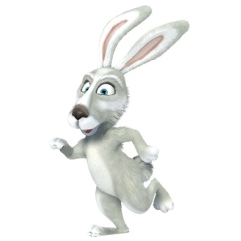
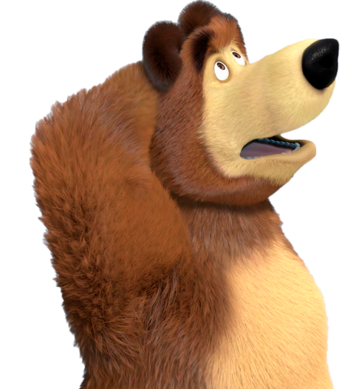
Задание 1
Перед вами зайцы-спортсмены, сосчитайте зайчиков у которых есть номера. (Дети считают)
А теперь поставьте номера остальным спортсменам (от 11 до 15). (Дети по очереди называют номера зайчат ).
Какая цифра обозначает количество десятков? А какая количество единиц? Пересчитываем спортсменов и произносим следующие слова:
Пятнадцать спортсменов бегут на зарядку,
Но не желают бежать по порядку
Последний случается первым идет-
Такой вот бывает неправильный счет.
- Давайте сосчитаем спортсменов в обратном порядке
(Счет от 15 до 1)

Slide 4
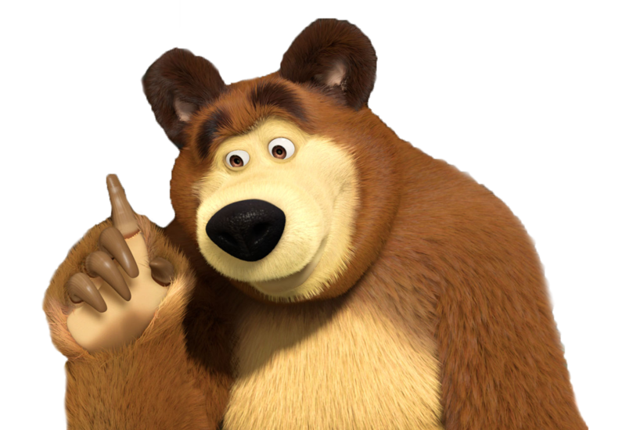
Задание 2
Молодцы, ребята! Мишка задумался. Ведь впереди второе задание.
Задание 2. Измерь длину доски, по которой Мишка должен перейти через речку.
Перед вам лежат полоски (водоросли) одинаковой длинны. Как узнать длину доски?
( Измерить.)
С помощью чего можно ее измерить? (С помощью меры.)
Что можно использовать в качестве меры? (Полоску бумаги, шнурок, счетную палочку.)
-Начинать измерять нужно от начала дорожки слева направо.
У конца меры поставить отметку карандашом и продолжить измерение, приложив меру к отметке и т. д.
Измерь «доску», сосчитай количество мер и ответь на вопросы: «Сколько раз мера уложилась в длине дорожки?
На что указывает это число?
Чему равна длина дорожки?

Slide 5
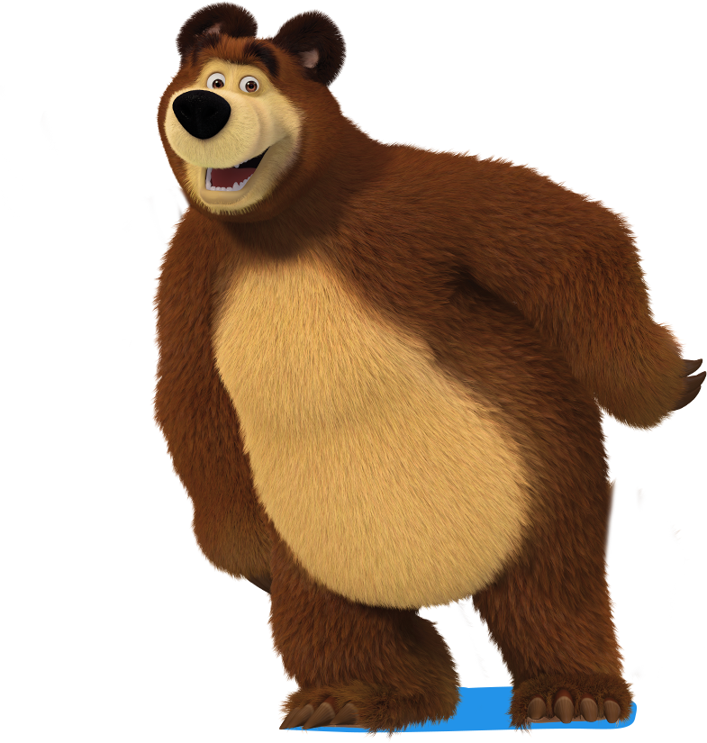
Задание 3
Выполни физкультминутку
Раз – согнуться-разогнуться,
Два – нагнуться, потянуться,
Три – в ладоши три хлопка,
Головою три кивка.
На четыре – руки шире,
Пять, шесть – тихо сесть.
Семь, восемь – лень отбросим.
(Движения по тексту)

Slide 6
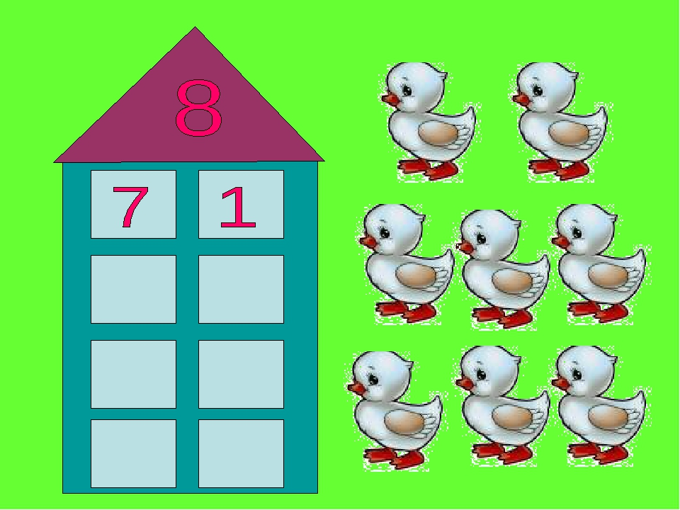
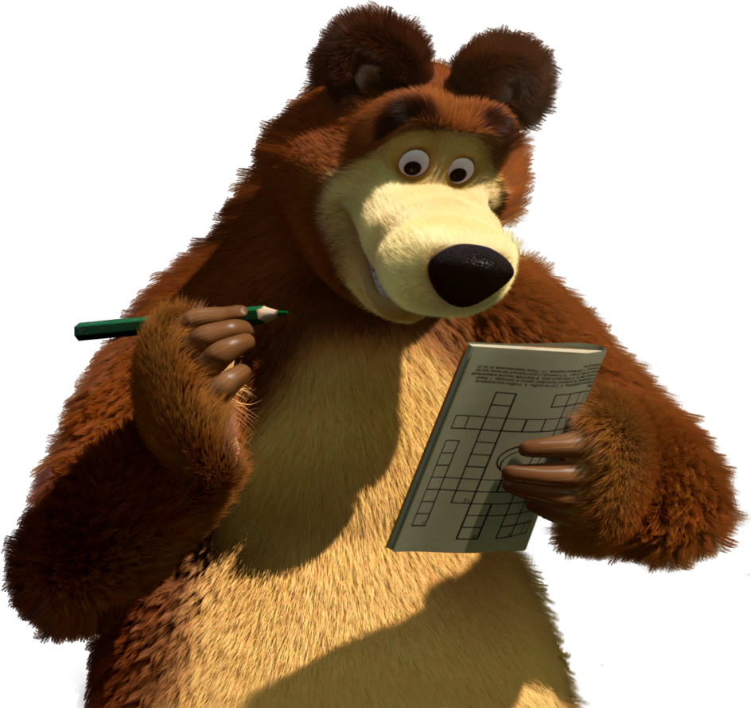
Задание 4
Поможем Мишке разместить утят так, чтобы на каждом этаже было по 8 жильцов.

Slide 7
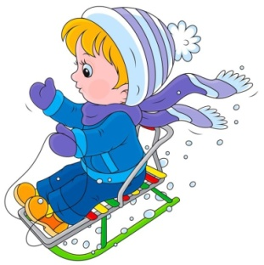
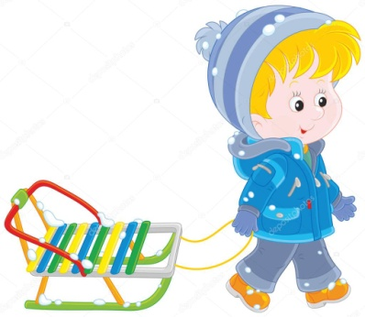
Задание 5
Поможем Мишке решить задачки.
Ну-ка, сколько здесь ребят
На горе катается?
Семь по саночкам сидят,
Один дожидается.

Slide 8
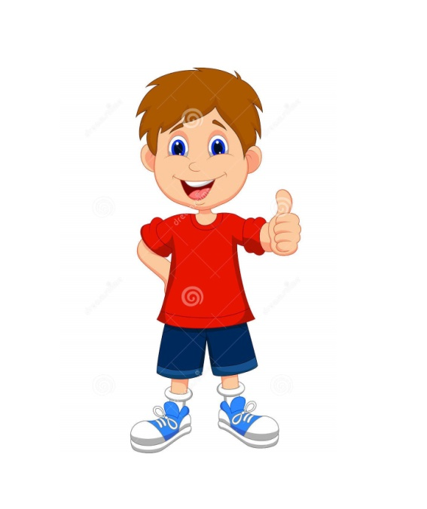
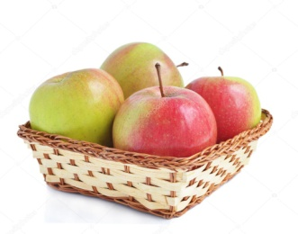
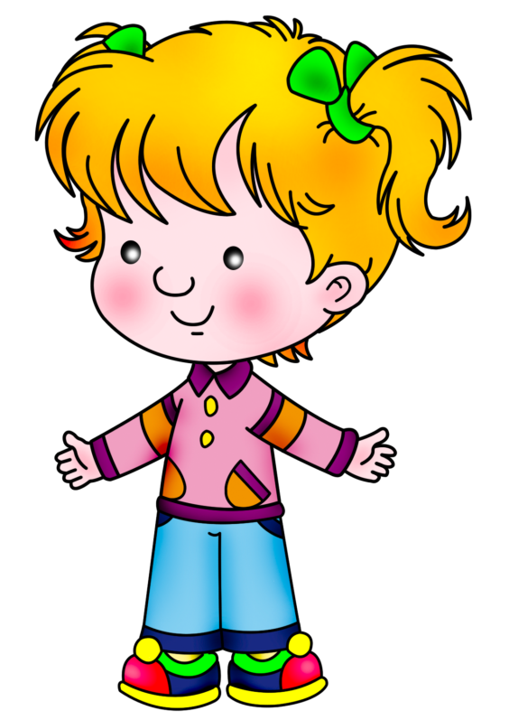
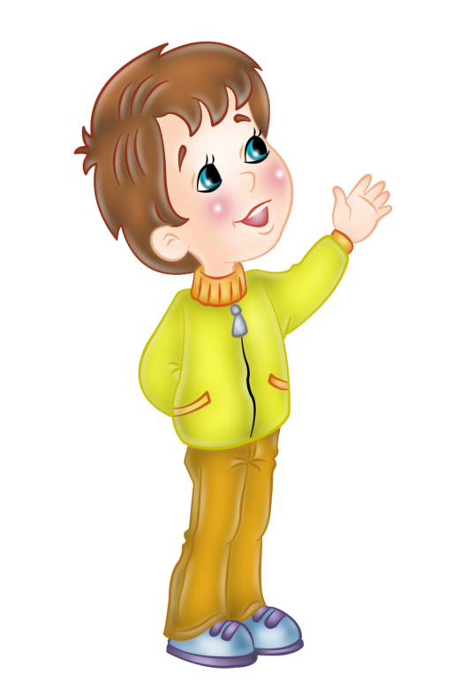
Яблоки с ветки на землю упали.
Плакали, плакали, слезы роняли
Таня в лукошко их собрала.
В подарок друзьям своим принесла
Четыре Сережке, четыре Антошке,
Говори давай скорей,
Сколько Таниных друзей?

Slide 9
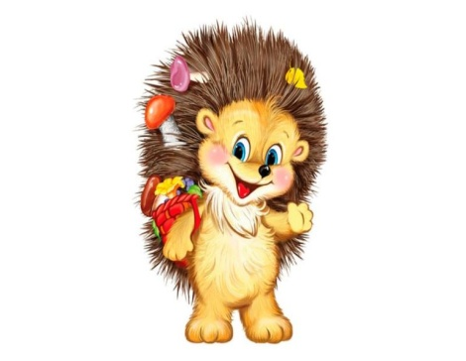
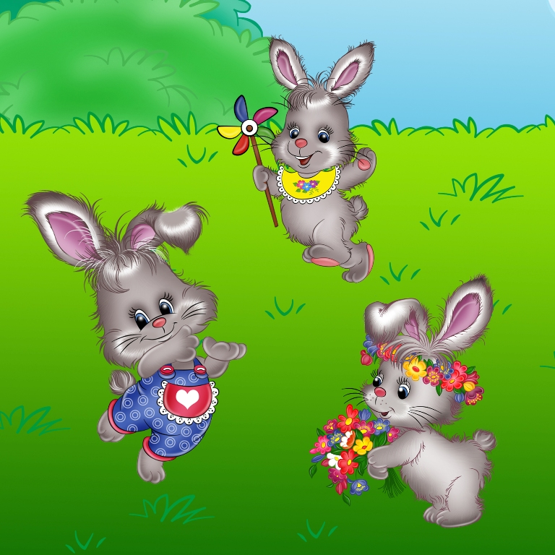
Три зайчонка, пять ежат
Ходят вместе в детский сад.
Посчитать мы вас попросим,
Сколько малышей в саду?

Slide 10
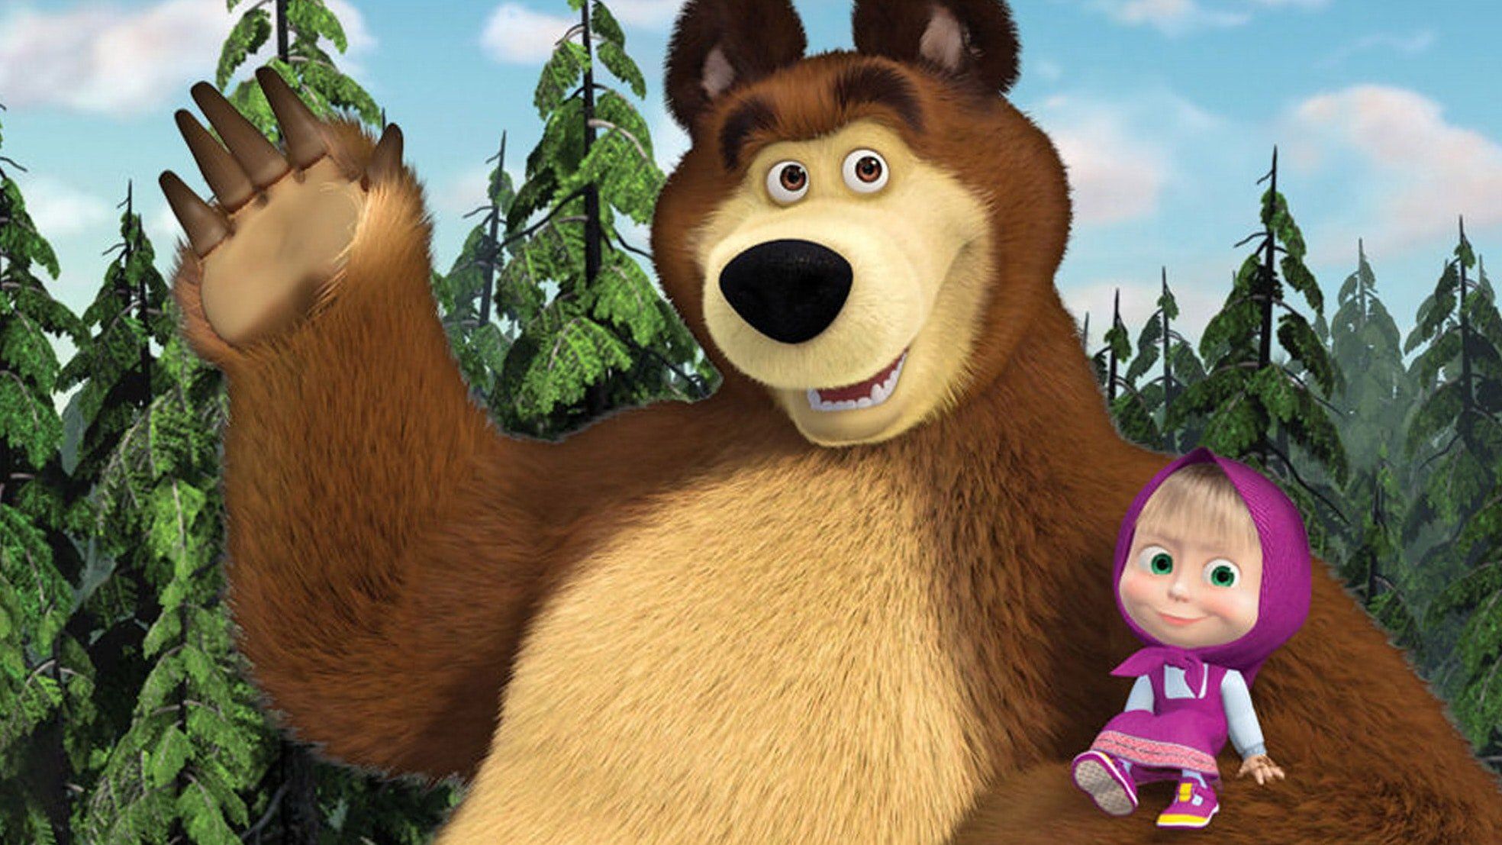
Молодцы! Вы выполнили все задания! И помогли Мише вернуть Машеньку!

Slide 11
